Slide 1
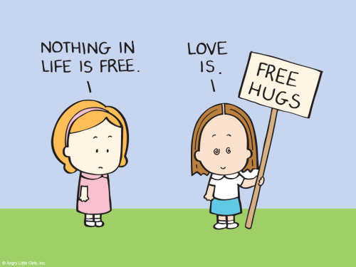
Principi ekonomije
Kako ljudi donose odluke?
Kako međusobno deluju?
Kako funkcioniše privreda kao celina?
........

Slide 2
Kako je ekonomija nauka o racionalnom izboru, donosioci odluka se racionalno ponašaju
Proizvođači teže da maksimiziraju profit, a potrošači da maksimiziraju korisnost u potrošnji
NA KOJI NAČIN POJEDINCI DONOSE ODLUKE
Ljudi se suočavaju sa izborom
Trošak nečega jeste ono čega se ljudi odriču da bi to dobili
Racionalni pojedinci donose odluke na margini – u graničnim slučajevima
Ljudi reaguju na podsticaje

Slide 3
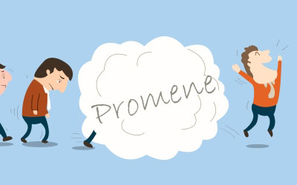
NA KOJI NAČIN SE ODVIJA INTERAKCIJA LJUDI U PRIVREDI
Trgovina je obostrano korisna za svakog pojedinca
Tržišta obično predstavljaju dobar način organizovanja ekonomske aktivnosti
Država može ponekad da poboljša ekonomske rezultate, odnosno ispravi neuspehe tržišta

Slide 4
KAKO FUNKCIONIŠE PRIVREDA KAO CELINA
Životni standard zemlje zavisi od njene sposobnosti da proizvodi dobra i usluge
Cene rastu kada država štampa više novca nego što je potrebno
Društvo je u kratkom roku suočeno sa izborom između inflacije i nezaposlenosti

Slide 5
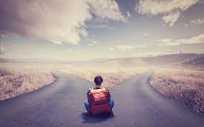
Ljudi moraju da vrše izbor
Ništa nije besplatno „No free lunch“
Da bismo dobili jednu stvar treba da se odreknemo neke druge
Hrana naspram odeće
Dokolica ili rad
Efikasnost ili pravičnost
Svaki put kada donosimo odluku to znači da se odričemo ostvarivanja jednog cilja zarad nekog drugog
Odmeravanje alternativa:
Raspored slobodnog vremena
Raspored porodičnog budžeta
Raspored budžeta za marketing
Raspored poreskog tereta na građane/preduzeća (linearno i proporcionalno oporezivanje)
Izbor između efikasnosti i pravičnosti

Slide 6
- nivo domaćinstva (primer slučaj naših roditelja )- Oni odlučuju o porodičnim prihodima u smislu kako prihode utrošiti.
Kada odluče da utroše jedan dinar više na neki od pomenutih izdataka, imaju jedan dinar manje za potrošnju na neko drugo dobro ili za štednju.
- nivo društva – suočavanje se sa različitim odlukama
Na primer, ukoliko su izdaci za nacionalnu odbranu veći, manji dio sredstava preostaje za potrošačka dobra, što direktno utiče na domaći standard života.
U razvijenim društvima, a polako i u ostalim sve više se govori o izboru između zdrave životne sredine i visokih primanja. Zakoni koji zahtevaju da preduzeća manje zagađuju okolinu podižu troškove proizvodnje dobara i usluga.

Slide 7
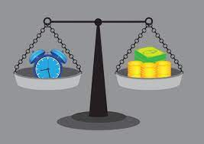
Ljudi moraju da vrše izbor koji im sa jedne strane donosi korist, a sa druge štete
Izbor između efikasnosti i pravičnosti
Efikasnost
znači da društvo teži da dobije maksimum od oskudnih sredstava.
Pravičnost
Da od tog ekonomskog kolača korsit imaju svi.
EFIKASNOST SE ODNOSI NA VELOČINU EKONOMSKOG KOLAČA
PRAVEDNOST NA NAČIN RASPODELE EKONOMSKOG KOLAČA
Notes:
9

Slide 8
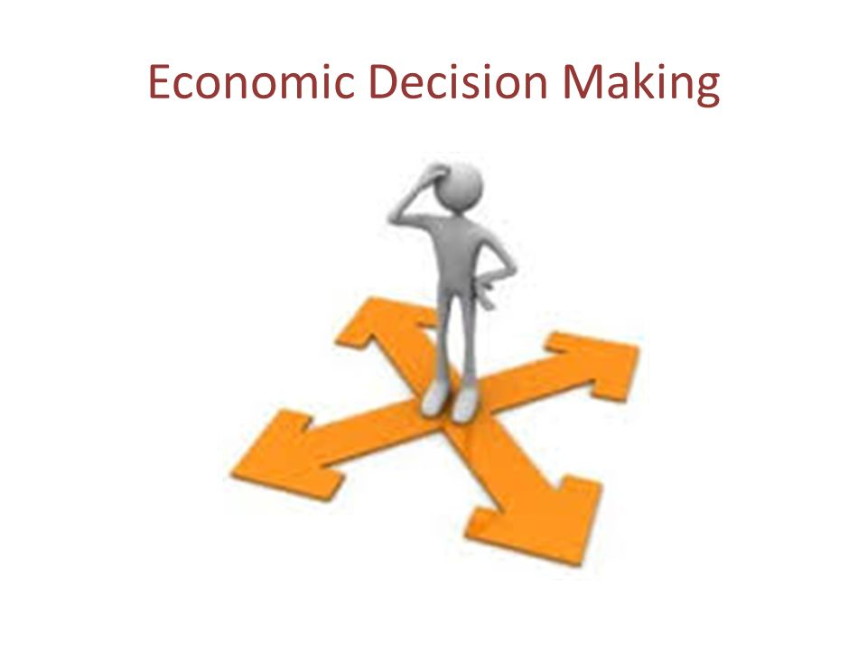
Trošak ostvarivanja nekog cilja jednak je onome čega se moramo odreći da bismo ga ostvarili
Da li da idem na fakultet ili da počnem da radim?
Da li da učim ili da se nađem sa prijateljima?
Da li da danas idem na predavanja ili nastavim da spavam?
OPORTUNITETNI TROŠAK– trošak propuštene mogućnosti neke stvari jeste ono čega se moramo odreći da bismo tu stvar dobili – POREĐENJE ALTERNATIVA
Primer: Odluka o studiranju
korist - intelektualno obogaćivanje i mogućnost boljeg zaposlenja;
trošak - novac za školarinu, knjige, stanarinu i hranu Vreme na studijama je trošak (studiranje umesto zaposlenja i sticanje zarade)
Oportunitenti trošak jeste najveća propuštena dobit koja je mogla biti ostvarena od neke DR aktivnosti
Ukupni trošak = Stvarni trošak + Oportunitetni trošak (propuštena dobit
Notes:
10

Slide 9
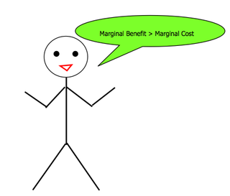
racionalni pojedinci donose odluke na margini
Marginalne promene jesu dodatna podešavanja određene aktivnosti
Margina" znači "granica"
Upoređivanje marginalne koristi i marginalnog troška:
Dodatni sat učenja
Proizvodnja proizvoda (marginalni trošak i marginalni prihod)
Optimalni obim proizvodnje: marginalni prihod = marginalni trošak
Racionalni donosilac odluke preuzima aktivnost samo ako marginalna korist od te aktivnosti prevazilazi marginalni trošak
Notes:
11

Slide 10
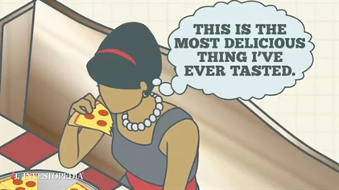
Nisu sve odluke crno-bele
DONOSIMO ODLUKE RAZMIŠLJAJUĆI NA GRANICI
kada završite fakultet, stičete fakultetsko obrazovanje i zvanje u skladu sa završenim fakultetom, što dalje olakšava zaposlenje
Ipak javlja se dilema – da li provesti još nekoliko godina studirajući sa ciljem da steknete zvanje magistra ili doktora nauka.
Da bi doneli ispravnu odluku - trebate znati
1.koliko će vam dodatnih koristi doneti dalje obrazovanje I
2. koliki će biti troškovi takvog obrazovanja.
Poređenjem GRANIČNIH KORISTI (koristi od zvanja magistra ili doktora nauka) i GRANIČNIH TROŠKOVA (troškovi nastavka studiranja do sticanja zvanja magistra ili doktora nauka) ocenjujete vredi li dalje studirati
- kad dođe ispitni rok - ne donosimo odluku hoćemo li izaći na ispitni rok ili ne?
Odlučujemo treba li učiti još sat vremena više ili tih sat vremena potrošiti na čitanje novina, gledanje televizije ili izlazak na kafu.
ZATO SE KORISTI TERMIN GRANIČNE MARGINALNE PROMENE - sa namerom da opišu učinak malih postupnih promena na postojeći plan delovanja.

Slide 11
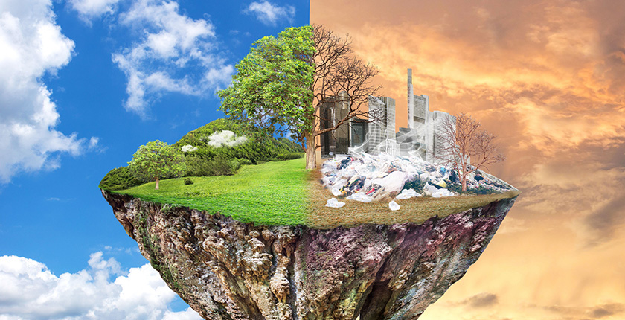
Ljudi reaguju na promene/podsticaje
Marginalne (granične) promene u troškovima ili koristima podstiču ljude da reaguju na takve promene
Odluka o izboru jedne alternative u odnosu na drugu, dešava se u slučaju kada su granične koristi od obavljanja te alternative veće od graničnih troškova!
Uticaj promene cene na tražnju i ponudu jednog dobra
Uticaj porasta poreza na tražnju i ponudu jednog dobra
Primer1: povećanje cene jednog proizvoda → povećana potrošnja sličnog proizvoda.
Primer 2:Visoke školarine na fakultetima → smanjenje broja studenata.
Primer 3: veća pomoć države nezaposlenima → manji stimulans za radom.
Notes:
12

Slide 12
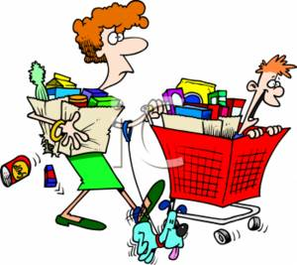
Svako ima koristi od trgovine
Trgovina između dve zemlje dovodi obe zemlje u bolji položaj
Trgovina omogućava ljudima da se specializuju u obavljanju onih aktivnosti u kojima mogu postići najbolje rezultate
Ljudi imaju koristi od mogućnosti da trguju jedni sa drugima
Domaća preduzeća konkurišu inostranim preduzećima u prodaji roba
Svaki pojedinac u privredi konkuriše svim drugim pojedincima
Na svetskom tržištu, države konkurišu jedna drugoj
Notes:
15

Slide 13
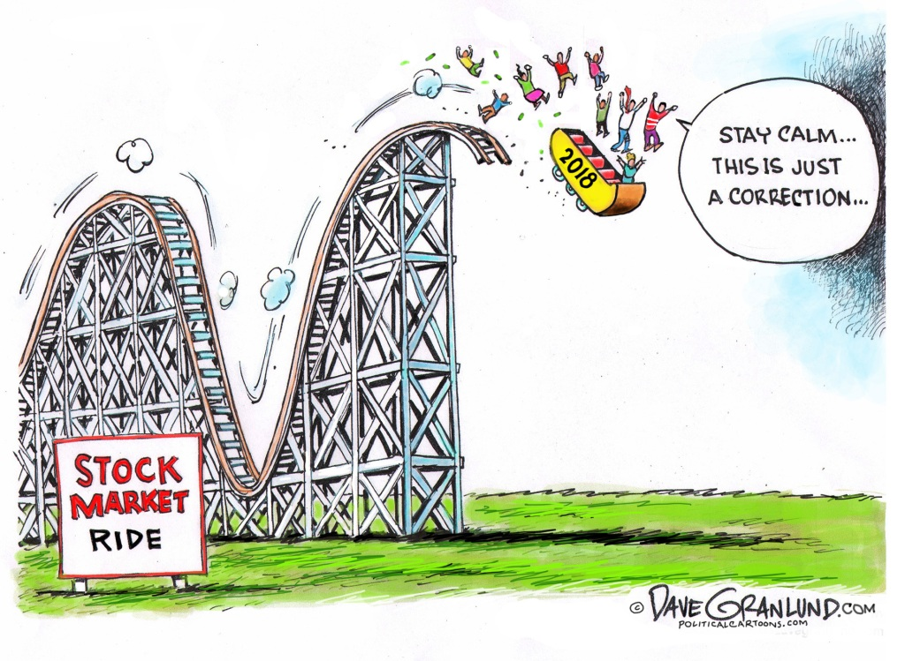
Tržišta najčešće predstavljaju dobar način organizovanja ekonomske aktivnosti
Različiti ekonomski sistemi – ekonomija proučava različite mehanizme koje duštvo može upotrebiti da bi rasporedilo oskudne resurse
Dva bazična načina organizacije:
Vlada – država donosi većinu ekonomskih odluka
Tržište donosi odluke

Slide 14
Država ponekad može da poboljša funkcionisanje tržišta
Mnogi bi rekli ako postoji nevidljiva ruka tržišta i sve uređuje, pa zašto onda državna intervencija? Razlog je – da zaštiti nevidljivu ruku tržišta.
Tržište efikasno funkcioniše samo ako je pravno uređeno.
Svaka tržišna ekonomija pati od nesavršenosti koje dovode do bolesti poput preteranog zagađivanja, nezaposlenosti i krajnosti bogatsva i siromaštva
Iz tog razloga ni jedna vlada u svetu ne propušta da nadgleda ekonomiju.
Države imaju 3 glavne ekonomske funkcije u tržišnoj ekonomiji:
Povećanje efikasnosti
Unapređenje jednakosti-pravednosti
Jačanje makroekonomske stavilnosti i rasta

Slide 15
Pravičnost vs. Efikasnost?
Davanje kupona za ishranu pojedinim siromašnim ljudima
Zabrana pušenja na javnim mestima
Podela monopolske kompanije na više manjih
Nametanje viših poreskih stopa za ljude sa višim primanjima
Donošenje zakona protiv vožnje u alkoholisanom stanju
Izvor neuspeha tržišta može biti:
eksternalija, koja nastaje kada jedna osoba ili firma svojom aktivnošću nameće troškove/koristi nekoj drugoj osobi ili preduzeću
tržišna moć, koja predstavlja sposobnost pojedinca ili preduzeća da vrši značajan uticaj na formiranje tržišne cene
Notes:
18

Slide 16
neuspeh tržišta
- situacija u kojoj je tržište prepušteno samo sebi i kada nije uspelo efikasno rasporediti resurse koji su ograničeni.
Razloga je mnogo
1. Čest razlog neuspeha je spoljni faktor ili ekstrenalija, odnosno delovanje ponašanja jedne osobe na blagostanje drugih osoba.
2. uzrok neuspeha tržišta je tržišna snaga, koja se odnosi na mogućnosti jedne osobe ili grupe da nepravedno utiču na formiranje cene (npr., ako svi želimo jesti jabuke, a u gradu postoji samo jedan proizvođač i ponuđač, tada on nema konkureciju i ne mora se nositi sa ostalim ponuđačima. Ima monopol, i sam određuje cenu
Nevidljiva ruka tržišta ne može obezbediti dovoljno hrane, odeće i vode za sve ljude ove planete.
Ne može obezbediti kvalitetnu zadravstvenu i socijalnu zaštitu za sve stanovnike.
Mnogim delovima javne politike, kao što su porez na dohodak i sistem socijalne i zdravstvene zaštite je cilj da postignu pravedniju raspodelu ekonomskog blagostanja.

Slide 17
Nedostatak tržišta jeste situacija u kojoj tržište ne uspeva da efikasno alocira resurse
Razlozi:
1) Monopol - sposobnost jednog tržišnog učesnika da utiče na tržišne cene
2) Eksterni efekat (eksternalija) - uticaj jedne individualne aktivnosti na blagostanje drugih (zagañenje,naučna otkrića...)-
3) Nesrazmerna raspodela dohotka - poreski sistem i sistem socijalne zaštite

Slide 18
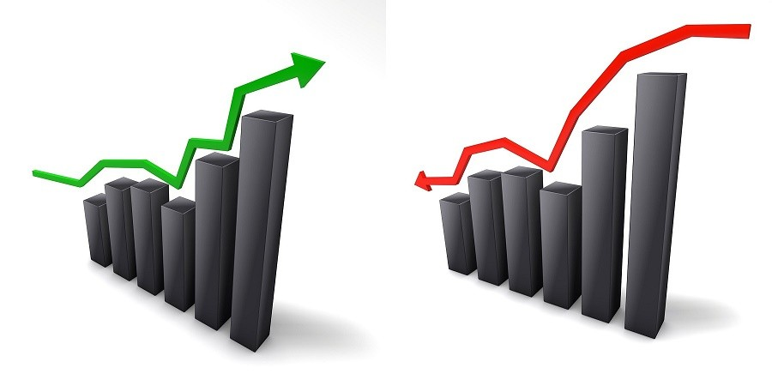
Životni standard zemlje zavisi od njene sposobnosti da proizvodi dobra i usluge
Životni standard može se izmeriti na nekoliko različitih načina:
Poređenjem ličnih dohodaka
Poređenjem ukupne tržišne vrednosti nacionalnog proizvoda
Skoro sve varijacije u životnom standardu između dve zemlje mogu se pripisati različitim produktivnostima tih zemalja
Produktivnost izražavamo količinom dobara i usluga koju radnik proizvede za sat (ili drugu jedinicu) vremena
Notes:
21

Slide 19
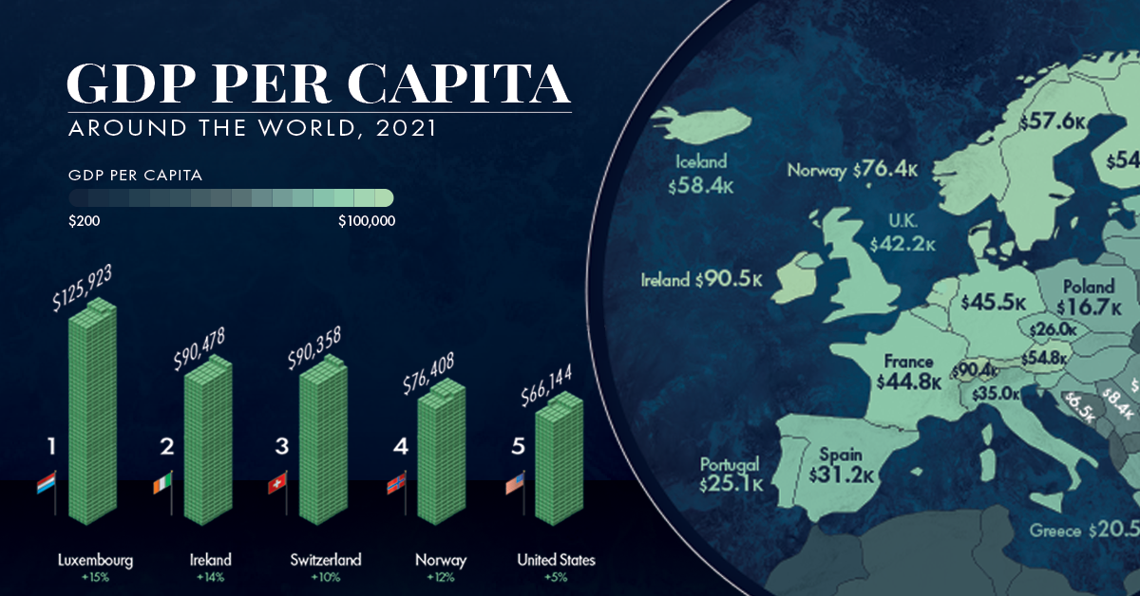
Razlike u standardu građana širom sveta su velike. Veza između proizvodnje i standarda života ima vrlo bitne posledice za javnu politiku.
Politika utiče standard života – a najvažnije je kako će ta politika uticati na našu mogućnost da proizvedemo dobra i usluge i kako da unapredimo standard života.
Političari treba da obezbede da društvo ima dovoljno obrazovanih radnika, dovoljno alata potrebnog za proizvodnju dobara i usluga i pristup najefikasnijoj tehnologiji koja će unaprediti produktivnost rada.

Slide 20
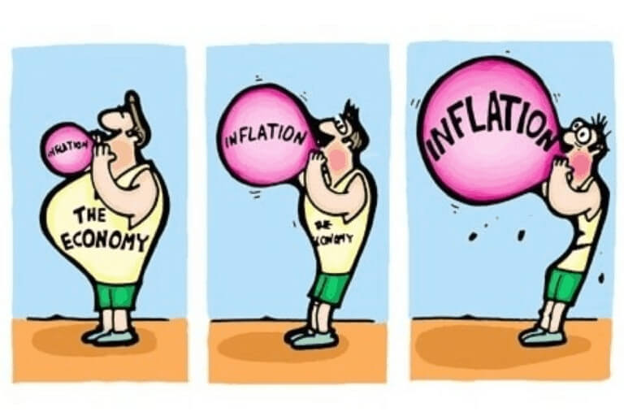
Cene rastu kada država štampa previše novca
Inflacija jeste porast opšteg nivoa cena u privredi.
Uzrok inflacije – prekomerno povećanje količine novca u opticaju.
Država treba da poveća količinu novca u privredi, srazmerno povećanju društvene proizvodnje.
U tom slučaju: Više novca u privredi → Veća tražnja roba i usluga (u isto vreme veća i ponuda roba i usluga) → Nema inflacije (odnosno povećanja cena).
U suprotnom, ukoliko se povećava ponuda novca a proizvodnja stagnira, ili neznatno raste, sledi: Više novca u privredi → Veća tražnja roba i usluga (a ista ponuda) → Inflacija (odnosno povećanje cena)
Notes:
23

Slide 21
Kako dolazi do inflacije?
U skoro svim slučajevima visoke ili dugotrajne inflacije, uzrok je uvek isti – porast količine novca u opticaju.
Kada neka vlada pusti u opticaj veću količinu državne valute, vrednost te valute pada.
U nemačkoj tokom ranih dvadesetih godina XX veka, kada su se cene prosečno utrostručile svakih mesec dana, količina novca u opticaju se takođ e utrostručila svakih mjesec dana.
Slično je bilo i u Saveznij Republici Jugoslaviji u prvoj polovini devedesetih godina XX veka.

Slide 22
Hiperinflacija u Vajmarskoj republici bila je jedna od najvećih ekonomskih kriza u istoriji Nemačke - počelo 1923, u vreme kada se Nemačka još nije oporavila od Prvog svetskog rata.
Nemačka je posle Prvog svetskog rata bila opterećena reparacionim zahtevima Francuske zacrtanim u mirovnom ugovoru iz Versaja.
To nije jedini razlog za hiperinflaciju pre 100 godina. Bilo ih je više.
Kada je Nemačka kasnila sa plaćanjem reparacija Francuskoj, Pariz je okupirao Rursku oblast da bi se domogao uglja u vrednosti reparacija. Tamošnje stanovništvo pružilo je pasivan otpor – prestali su da iskopavaju ugalj.
Štampanje novca koje je preduzela nemačka vlada kako bi isplaćivala štrajkače u rurskoj oblasti pokrenulo je inflaciju. Patriotizam je tako Nemačku odveo u razornu ekonomsku krizu. „Sami Nemci, ugušili su svoju najvažniju proizvodnju, samo zato što nisu želeli da se Francuzi domogu uglja i čelika,
Kada postoji višak novca, a manjak proizvoda kao što su sirovine, onda opada vrednost novca. Osim toga, Nemačka je još za vreme Prvog svetskog rata snažno oborila vrednost svoje valute, jer je štampala novac kako bi finansirala rat.

Slide 23
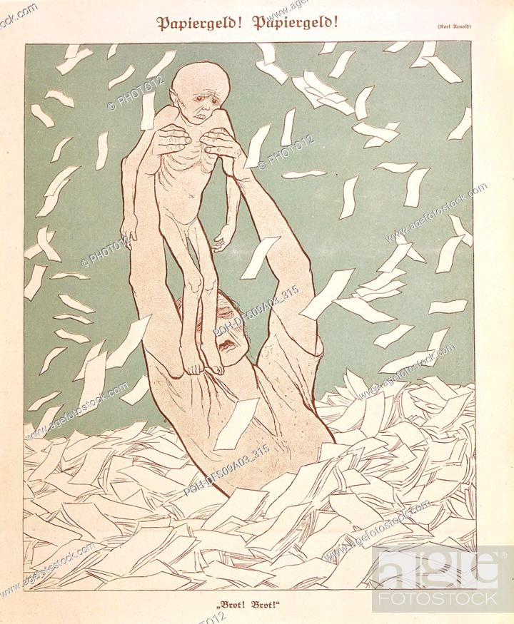
Posledice su bile kobne
godina | zemlja | % dnevne inflacije | udvostručavanje cena (br dana i sati)
1922-23 | Vajmarska Nemačka | 21 | 3 dana i 17h
1941-45 | Grčka | 18 | 4 dana i 6h
1945-46 | Mađarska | 207 | 15h
1992-94 | SRJugoslavija | 65 | 34h
2007-2008 | Zimbabve | 98 | 25h
jedan hleb koštao stotine miliona maraka!
Ljudi su 1923.g skladištili krompir po sobama - Njegova vrednost stalno je rasla, a za razliku od bezvrednog novca mogao je i da se jede. I pored toga nemačka Rajhsbanka je štampala još više novca. Državna štamparija je imala 3x veći broj zapsolenih u odnosu na vreme pre rata
Dnevna inflacija je bila 21%, i cene su se menjale svakog dana
Usledile su reforma, štampanje novca prestalo a uvedena je tzv „ražena marka“ alternativa koja je trebalo da vrati poverenje

Slide 24
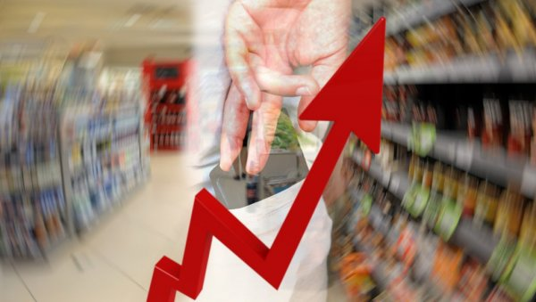
Privreda je u kratkom roku suočena sa izborom između inflacije i nezaposlenosti
Filipsova kriva ilustruje kratkoročni izbor između inflacije i nezaposlenosti:
Inflacija → Nezaposlenost
To je kratkoročni izbor!
Notes:
24

Slide 25
Kratkoročan izbor: inflacija ili nezaposlenost???
Kriva koja prikazuje ovaj kratkoročni odnos između inflacije i nezapslenosti naziva se PHILLIPSOVA KRIVA, po ekonomisti koji je proučavao ovu povezanost.
To jednostavno znači da tokom perioda do dve godine, mere ekonomske politike guraju inflaciju i nezaposlenost u suprotnim smerovima.
Nosioci ekonomske politike mogu iskoristiti kratkoročni odnos izmeñu inflacije i nezaposlenosti, koristeći se raznim instrumentima ekonomske politike.
Menjajući visinu vladinih troškova, stopu oporezivanja i količinu novca u opticaju, političari mogu uticati na kombinaciju nezaposlenosti i inflacije društva u odreñenom periodu.

Slide 26
TEME PRISTUPNI RAD
Načini donošenja odluka
Kako ljudi donose odlukeljud vrše izbor – primeri
Efikasnost versus pravičnot
Odluke na margini
Objasnisti uticaj trgovine na položaj zemlje
Primeri eksternalija
Neuspeh versus nedostatak tržišta
Uticaj politike na životni standard građana
Inflacija – pojam i problemi

Slide 27
Ispitna i pitanja za kolokvijum
Osnovni principi ekonomije
Na koji način ljudi donose odluke?
Na koji način se odvija interakcija u prirodi?
Kako funkcioniše privreda kao celina?
Šta znači kad se kaže da životni standarad zemlje zavisi od njene sposobnosti da proizvodi dobra/usluge?
Zašti nema „besplatnog ručka“?
Objasniti principe deonošenja odluke u korsit jedne stvari a na štetu druge?
Šta je oportunitetni trošak?
Objasniti poređenje alternativa?
Šta su odluke na margini?
Šta je granična marginalna promena?
Kako ljudi reaguju na promene?
Kako država poboljšava funkcionisanje trđžišta?
Koji su izvori neuspeha tržišta?
Definisati eksternalije?
Šta je tržišna moć?
Uzroci nedostataka tržišta?
Od čega zavisi životni standard građana?
Kako nastaje inflacija?
Primer eksternalije?

